Slide 1
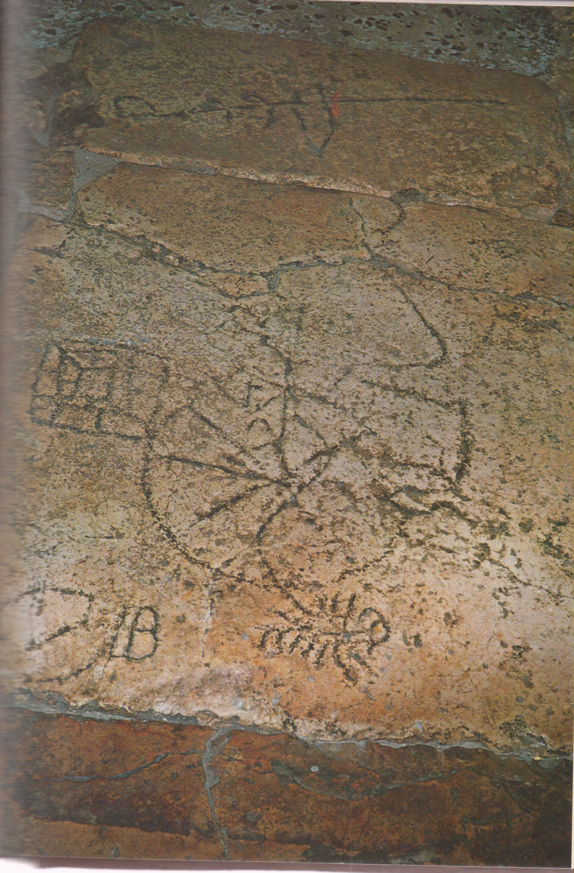
Gerusalemme, Litostrato, lastricato, pietra pavimentale della Torre Pretoria. Incisione per giochi di azzardo, il gioco del re, praticato dai soldati in caso di condannati a morte.

